Slide 1


Slide 2
Reflexão do Diário de Santa Faustina
Nº 1316
“... necessito de sacrifício repleto de amor, porque apenas este tem valor diante de Mim. Grandes são as dívidas contraídas pelo Mundo diante de Mim. Podem pagá-las as almas puras, pelo seu sacrifício, praticando a misericórdia em espírito”

Slide 3


Slide 4


Slide 5
Ritos Iniciais
Sentados
Solenidade
Imaculada Conceição de Nossa Senhora

Slide 6
Ritos Iniciais
Sentados
O tempo do Advento destaca a relação e a colaboração de Maria no mistério da Redenção. Ela, a escolhida de Deus, se sobressai entre os humildes e pobres do Senhor que d’Ele esperam e recebem com fé a salvação (LG, 55). Deste modo, ao celebrarmos a solenidade da Imaculada

Slide 7
Ritos Iniciais
Sentados
Conceição de Nossa Senhora, professamos o dogma segundo o qual a Virgem Maria foi concebida sem o pecado original. Este feito extraordinário se deu em virtude do nascimento de Jesus, o Verbo de Deus, gerado em seu seio. Que o exemplo de santidade e disponibilidade de Maria ao serviço de Deus

Slide 8
Ritos Iniciais
Sentados
nos inspire a uma vida cristã mais autêntica conformada à vontade do Senhor.

Slide 9
Ritos Iniciais
Sentados
ESSA MISSA SERÁ CELEBRADA PELAS SEGUINTES INTENÇÕES

Slide 10


Slide 11
Ritos Iniciais - Saudação
De pé
Saudação
P. Em nome do Pai e do Filho e do Espírito Santo.
T. Amém.

Slide 12
Ritos Iniciais - Saudação
De pé
P. A graça de nosso Senhor Jesus Cristo, o amor do Pai e a comunhão do Espírito Santo estejam convosco.
T. Bendito seja Deus que nos reuniu no amor de Cristo.

Slide 13
Ritos Iniciais - Antífona da Entrada
De pé
Antífona da Entrada (Is 61,10)
Com grande alegria rejubilo-me no Senhor, e minha alma exultará no meu Deus, pois me revestiu de justiça e salvação, como a noiva ornada de suas jóias.

Slide 14
Ritos Iniciais - Ato Penitencial
De pé
Ato Penitencial
P. O Senhor Jesus, que nos convida à mesa da Palavra e da Eucaristia, nos chama à conversão. Reconheçamo-nos pecadores e invoquemos com confiança a misericórdia do Pai.
(Momento de silêncio)
T. Bendito seja Deus que nos reuniu no amor de Cristo.

Slide 15
Ritos Iniciais - Ato Penitencial
De pé
P. Confessemos os nossos pecados:
T. Confesso a Deus todo-poderoso e a vós, irmãos e irmãs, que pequei muitas vezes por pensamentos e palavras, atos e omissões, por minha culpa, minha tão grande culpa. E peço à Virgem Maria, aos anjos e santos e a vós, irmãos e irmãs, que rogueis por mim a Deus, nosso Senhor.

Slide 16
Ritos Iniciais - Ato Penitencial
De pé
P. Deus todo-poderoso tenha compaixão de nós, perdoe os nossos pecados e nos conduza à vida eterna.
T. Amém.

Slide 17
Ritos Iniciais - Ato Penitencial
De pé
P. Senhor, tende piedade de nós.
T. Senhor, tende piedade de nós.
P. Cristo, tende piedade de nós.
T. Cristo, tende piedade de nós.
P. Senhor, tende piedade de nós.
T. Senhor, tende piedade de nós.

Slide 18
Ritos Iniciais - Hino de Louvor
De pé
Hino de Louvor
P. Glória a Deus nas alturas,
T. e paz na terra aos homens por Ele amados. / Senhor Deus, rei dos céus, / Deus Pai todo-poderoso: / nós vos louvamos, / nós vos bendizemos, / nós vos adoramos, / nós vos

Slide 19
Ritos Iniciais - Hino de Louvor
De pé
glorificamos, / nós vos damos graças por vossa imensa glória. / Senhor Jesus Cristo, Filho Unigênito, / Senhor Deus, / Cordeiro de Deus, / Filho de Deus Pai. / Vós que tirais o pecado do mundo, / tende piedade de nós. / Vós que tirais o pecado do mundo, / acolhei a nossa súplica. / Vós que estais à direita do

Slide 20
Ritos Iniciais - Hino de Louvor
De pé
Pai, / tende piedade de nós. / Só vós sois o Santo, / só vós, o Senhor, / só vós, o Altíssimo, / Jesus Cristo, / com o Espírito Santo, na glória de Deus Pai. / Amém.

Slide 21
Ritos Iniciais - Oração
De pé
P. OREMOS: Ó Deus, que preparastes uma digna habitação para o vosso Filho, pela Imaculada Conceição da Virgem Maria, preservando-a de todo pecado em previsão dos méritos de Cristo, concedei-nos chegar até vós purificados também de toda culpa por sua materna intercessão.

Slide 22
Ritos Iniciais - Oração
De pé
Por nosso Senhor Jesus Cristo, vosso Filho, na unidade do Espírito Santo.
T. Amém.

Slide 23


Slide 24
Liturgia da Palavra
Sentados
L. Em Maria Imaculada, o céu já anunciava a vitória sobre o pecado. Possamos unir-nos na escuta orante da Palavra e deixemos que o Senhor faça em cada um de nós a obra redentora que ele já iniciou no mistério da sua Encarnação.

Slide 25
Liturgia da Palavra - Primeira Leitura (Gn 3,9-15.20)
Sentados
Primeira Leitura (Gn 3,9-15.20)
Leitura do Livro do Gênesis
O Senhor Deus chamou Adão, dizendo: “Onde estás?” E ele respondeu: “Ouvi tua voz no jardim, e fiquei com medo porque estava nu; e me escondi”. Disse-lhe o Senhor Deus: “E quem te disse que estavas nu? Então comeste

Slide 26
Liturgia da Palavra - Primeira Leitura (Gn 3,9-15.20)
Sentados
da árvore, de cujo fruto te proibi comer?” Adão disse: “A mulher que tu me deste por companheira, foi ela que me deu do fruto da árvore, e eu comi”. Disse o Senhor Deus à mulher: “Por que fizeste isso?” E a mulher respondeu: “A serpente enganou-me e eu comi”. Então o Senhor Deus disse à serpente:

Slide 27
Liturgia da Palavra - Primeira Leitura (Gn 3,9-15.20)
Sentados
“Porque fizeste isso, serás maldita entre todos os animais domésticos e todos os animais selvagens! Rastejarás sobre o ventre e comerás pó todos os dias da tua vida! Porei inimizade entre ti e a mulher, entre a tua descendência e a dela. Esta te ferirá a cabeça e tu lhe ferirás o calcanhar”. E Adão chamou

Slide 28
Liturgia da Palavra - Primeira Leitura (Gn 3,9-15.20)
Sentados
à sua mulher “Eva”, porque ela é a mãe de todos os viventes.
Palavra do Senhor.
T. Graças a Deus.

Slide 29
Liturgia da Palavra - Salmo Responsorial [Sl 97(98)]
Sentados
Salmo Responsorial [Sl 97(98)]
REFRÃO: Cantai ao Senhor Deus um canto novo,
porque ele fez prodígios!

Slide 30
Liturgia da Palavra - Salmo Responsorial [Sl 22(23)]
Sentados
1. Cantai ao Senhor Deus um canto novo, * porque ele fez prodígios! Sua mão e o seu braço forte e santo * alcançaram-lhe a vitória.

Slide 31
Liturgia da Palavra - Salmo Responsorial [Sl 22(23)]
Sentados
REFRÃO: Cantai ao Senhor Deus um canto novo,
porque ele fez prodígios!

Slide 32
Liturgia da Palavra - Salmo Responsorial [Sl 22(23)]
Sentados
2. O Senhor fez conhecer a salvação, * e às nações, sua justiça; recordou o seu amor sempre fiel * pela casa de Israel.

Slide 33
Liturgia da Palavra - Salmo Responsorial [Sl 22(23)]
Sentados
REFRÃO: Cantai ao Senhor Deus um canto novo,
porque ele fez prodígios!

Slide 34
Liturgia da Palavra - Salmo Responsorial [Sl 22(23)]
Sentados
3. Os confins do universo contemplaram * a salvação do nosso Deus. Aclamai o Senhor Deus, ó terra inteira, * alegrai-vos e exultai!

Slide 35
Liturgia da Palavra - Salmo Responsorial [Sl 22(23)]
Sentados
REFRÃO: Cantai ao Senhor Deus um canto novo,
porque ele fez prodígios!

Slide 36
Liturgia da Palavra - Segunda Leitura (Ef 1,3-6.11-12)
Sentados
Segunda Leitura (Ef 1,3-6.11-12)
Leitura da Carta de São Paulo aos Éfesios
Bendito seja Deus, Pai de nosso Senhor Jesus Cristo. Ele nos abençoou com toda a bênção do seu Espírito em virtude de nossa união com Cristo, no céu. Em Cristo, ele nos escolheu, antes da fundação do mundo, para que

Slide 37
Liturgia da Palavra - Segunda Leitura (Ef 1,3-6.11-12)
Sentados
sejamos santos e irrepreensíveis sob o seu olhar, no amor. Ele nos predestinou para sermos seus filhos adotivos por intermédio de Jesus Cristo, conforme a decisão da sua vontade, para o louvor da sua glória e da graça com que ele nos cumulou no seu Bem-amado. Nele também nós recebemos a nossa parte.

Slide 38
Liturgia da Palavra - Segunda Leitura (Ef 1,3-6.11-12)
Sentados
Segundo o projeto daquele que conduz tudo conforme a decisão de sua vontade, nós fomos predestinados a sermos, para o louvor de sua glória, os que de antemão colocaram a sua esperança em Cristo.
Palavra do Senhor.
T. Graças a Deus.

Slide 39


Slide 40
Liturgia da Palavra - Evangelho (Lc 1,26-38)
De pé
Evangelho (Lc 1,26-38)
P. O Senhor esteja convosco.
T. Ele está no meio de nós.
P. † Proclamação do Evangelho de Jesus Cristo segundo Lucas.
T. Glória a vós, Senhor.

Slide 41
Liturgia da Palavra - Evangelho (Lc 1,26-38)
De pé
P. NAQUELE TEMPO, no sexto mês, o anjo Gabriel foi enviado por Deus a uma cidade da Galileia, chamada Nazaré, a uma virgem, prometida em casamento a um homem chamado José. Ele era descendente de Davi e o nome da Virgem era Maria. O anjo entrou onde ela estava e disse: “Alegra-te, cheia de

Slide 42
Liturgia da Palavra - Evangelho (Lc 1,26-38)
De pé
graça, o Senhor está contigo!” Maria ficou perturbada com estas palavras e começou a pensar qual seria o significado da saudação. O anjo, então, disse-lhe: “Não tenhas medo, Maria, porque encontraste graça diante de Deus. Eis que conceberás e darás à luz um filho, a quem porás o nome de Jesus. Ele será

Slide 43
Liturgia da Palavra - Evangelho (Lc 1,26-38)
De pé
grande, será chamado Filho do Altíssimo, e o Senhor Deus lhe dará o trono de seu pai Davi. Ele reinará para sempre sobre os descendentes de Jacó, e o seu reino não terá fim”. Maria perguntou ao anjo: “Como acontecerá isso, se eu não conheço homem algum?” O anjo respondeu: “O Espírito virá

Slide 44
Liturgia da Palavra - Evangelho (Lc 1,26-38)
De pé
sobre ti, e o poder do Altíssimo te cobrirá com sua sombra. Por isso, o menino que vai nascer será chamado Santo, Filho de Deus. Também Isabel, tua parenta, concebeu um filho na velhice. Este já é o sexto mês daquela que era considerada estéril, porque para Deus nada é impossível”.

Slide 45
Liturgia da Palavra - Evangelho (Lc 1,26-38)
De pé
Maria, então, disse: “Eis aqui a serva do Senhor; faça-se em mim segundo a tua palavra!” E o anjo retirou-se.
Palavra da Salvação.
T. Glória a vós, Senhor.

Slide 46


Slide 47
Liturgia da Palavra - Profissão de Fé
De pé
Profissão de Fé
P. Creio em Deus Pai todo-poderoso,
T. criador do céu e da terra. / E em Jesus Cristo, seu único Filho, nosso Senhor, / que foi concebido pelo poder do Espírito Santo; / nasceu da Virgem Maria; / padeceu sob Pôncio Pilatos, / foi crucificado, morto e

Slide 48
Liturgia da Palavra - Profissão de Fé
De pé
sepultado. / Desceu à mansão dos mortos; / ressuscitou ao terceiro dia; / subiu aos céus; / está sentado à direita de Deus Pai todo- poderoso, / donde há de vir a julgar os vivos e os mortos. / Creio no Espírito Santo; / na Santa Igreja Católica; / na comunhão dos santos; / na remissão dos pecados; / na ressurreição da carne; / na vida eterna. / Amém.

Slide 49
Liturgia da Palavra - Preces da Comunidade
De pé
Preces da Comunidade
P. Irmãos e irmãs caríssimos, bendigamos a Deus que nos enviou a grande bênção prometida a nossos pais, por intercessão da Virgem Imaculada, dizendo:
T. Senhor escutai a nossa prece.

Slide 50
Liturgia da Palavra - Preces da Comunidade
De pé
1. Pela Igreja, presente em toda a terra, para que não se deixe enganar pelo demônio, mas seja sempre a esposa de Cristo, santa e imaculada, rezemos:
T. Senhor escutai a nossa prece.

Slide 51
Liturgia da Palavra - Preces da Comunidade
De pé
2. Pelo Papa Francisco, o nosso Arcebispo Dom Orani, e todo o Clero, para que a Virgem Imaculada os acompanhe e os inspire no ministério, rezemos:
T. Senhor escutai a nossa prece.

Slide 52
Liturgia da Palavra - Preces da Comunidade
De pé
3. Pelos governantes e autoridades da nossa terra, para que pensem sobretudo nos mais pobres e sirvam ao bem comum dos cidadãos, rezemos:
T. Senhor escutai a nossa prece.

Slide 53
Liturgia da Palavra - Preces da Comunidade
De pé
4. Pelas mulheres que estão para dar à luz, para que saibam acolher e agradecer o dom da vida que Deus entrega em suas mãos, rezemos:
T. Senhor escutai a nossa prece.

Slide 54
Liturgia da Palavra - Preces da Comunidade
De pé
5. Pela nossa comunidade, para que encontre na solidariedade da Virgem Maria um fecundo exemplo de obediência, alegria, humildade e serviço, rezemos:
T. Senhor escutai a nossa prece.

Slide 55
Liturgia da Palavra - Preces da Comunidade
De pé
Outras preces...
T. Senhor escutai a nossa prece.

Slide 56
Liturgia da Palavra - Preces da Comunidade
De pé
P. Senhor, nosso Deus e nosso Pai, que convocastes e reunistes estes vossos filhos para celebrarem os louvores da Virgem Imaculada, fazei que, olhando para Ela, aprendam a imitá-la e a progredir na santidade.
Por Cristo, nosso Senhor.
T. Amém.

Slide 57


Slide 58
Liturgia Eucarística - Convite à Oração
De pé
P. Orai, irmãos e irmãs, para que esta nossa família, reunida em nome de Cristo, possa oferecer um sacrifício que seja aceito por Deus Pai todo-poderoso.
T. Receba o Senhor por tuas mãos este sacrifício, para glória do seu nome, para nosso bem e de toda a santa Igreja.

Slide 59
Liturgia Eucarística - Oração Sobre as Oferendas
De pé
P. Acolhei, ó Deus, o sacrifício da salvação que vos oferecemos na festa da Virgem Maria, concebida sem o pecado original; e, ao proclamarmos que a vossa graça a preservou de toda culpa, livrai-nos, por sua intercessão, de todo pecado. Por Cristo, nosso Senhor.
T. Amém.

Slide 60
Liturgia Eucarística - Oração Eucarística
De pé
Oração Eucarística I
Maria e a Igreja
P. O Senhor esteja convosco.
T. Ele está no meio de nós.

Slide 61
Liturgia Eucarística - Oração Eucarística
De pé
P. Corações ao alto.
T. O nosso coração está em Deus.
P. Demos graças ao Senhor, nosso Deus.
T. É nosso dever e nossa salvação.

Slide 62
Liturgia Eucarística - Oração Eucarística
De pé
P. Na verdade, é justo e necessário, é nosso dever e salvação dar-vos graças, sempre e em todo o lugar, Senhor, Pai santo, Deus eterno e todo-poderoso. A fim de preparar para o vosso Filho mãe que fosse digna dele, preservastes a Virgem Maria da mancha do pecado original, enriquecendo-a com a

Slide 63
Liturgia Eucarística - Oração Eucarística
De pé
plenitude da vossa graça. Nela, nos destes as primícias da Igreja, esposa de Cristo, sem ruga e sem mancha, resplandecente de beleza. Puríssima, na verdade, devia ser a Virgem que nos daria o Salvador, o Cordeiro sem mancha, que tira os nossos pecados. Escolhida, entre todas as mulheres, modelo de santidade e

Slide 64
Liturgia Eucarística - Oração Eucarística
De pé
advogada nossa, ela intervém constantemente em favor de vosso povo. Unidos à multidão dos anjos e dos santos, proclamamos a vossa bondade, cantando (dizendo) a uma só voz:

Slide 65
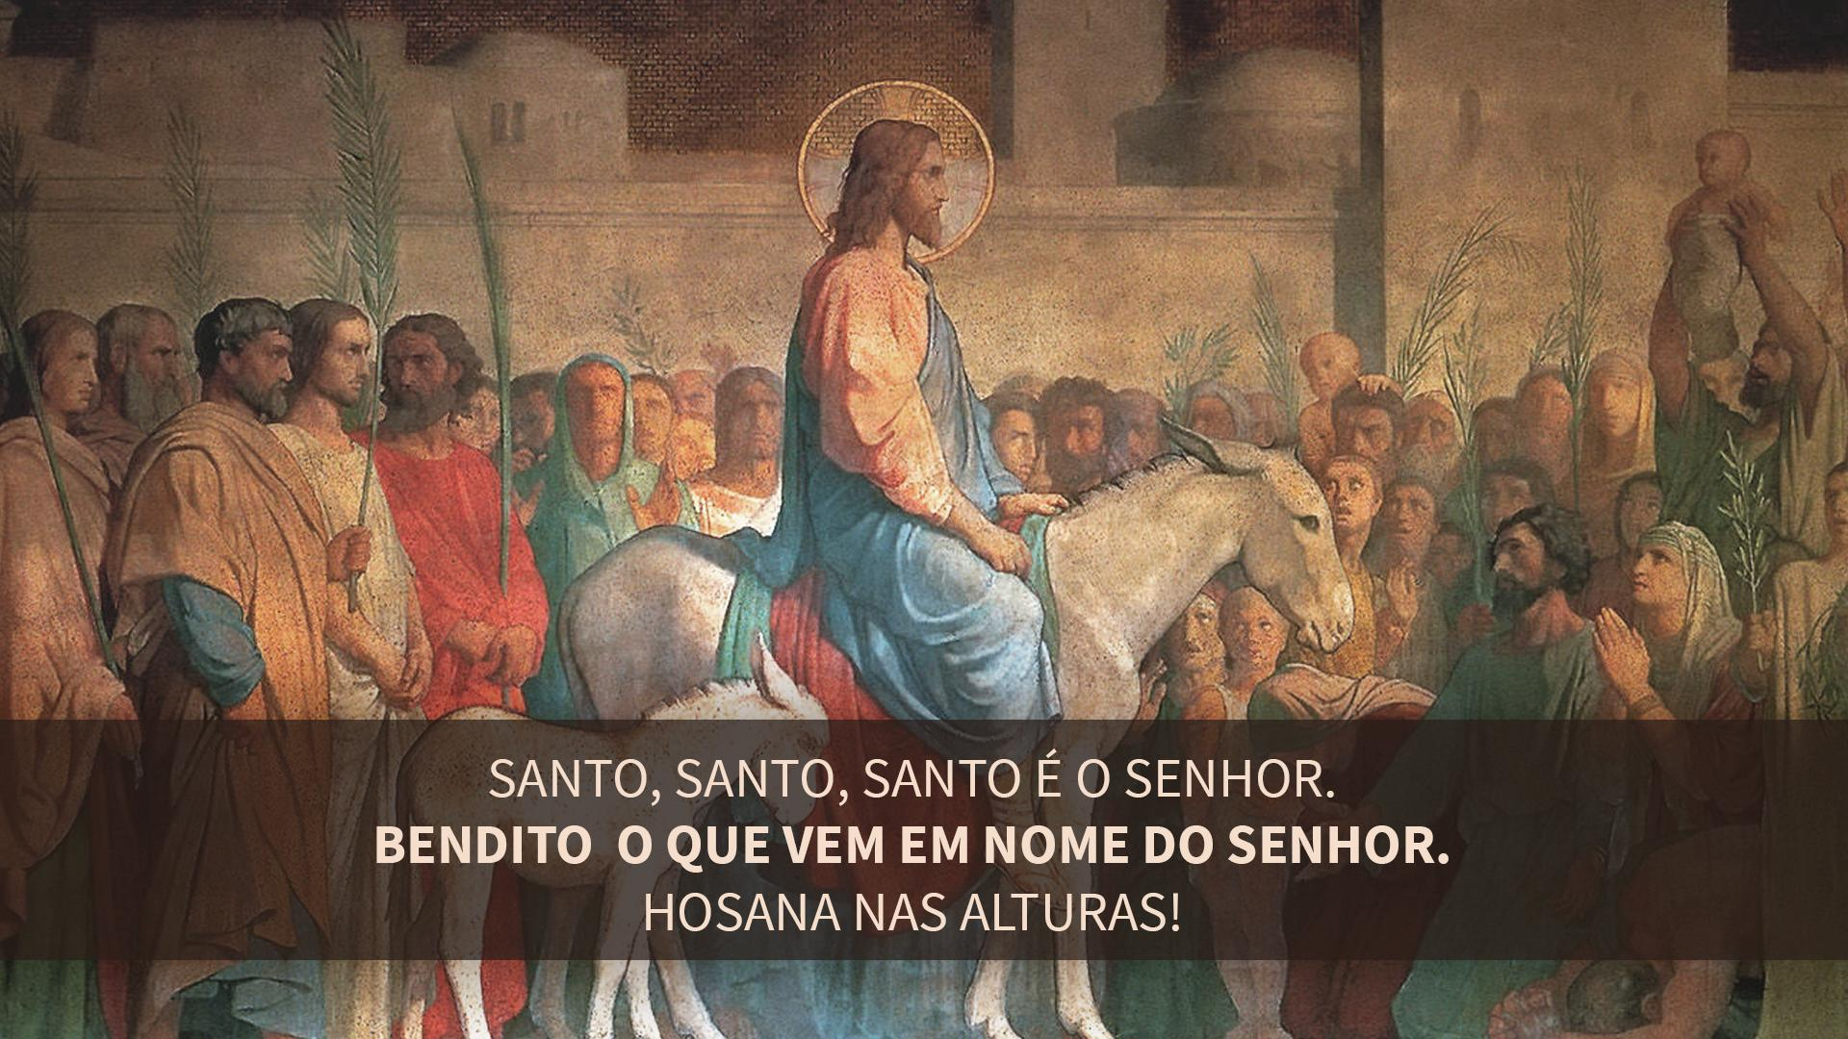

Slide 66
Liturgia Eucarística - Oração Eucarística
De pé
T. Santo, Santo, Santo,
Senhor, Deus do universo!
O céu e a terra proclamam a vossa glória.
Hosana nas alturas!
Bendito o que vem em nome do Senhor!
Hosana nas alturas!

Slide 67
Liturgia Eucarística - Oração Eucarística
De pé
P. Pai de misericórdia, a quem sobem nossos louvores, nós vos pedimos por Jesus Cristo, vosso Filho e Senhor nosso, que abençoeis † estas oferendas apresentadas ao vosso altar.
T. Abençoai nossa oferenda, ó Senhor!

Slide 68
Liturgia Eucarística - Oração Eucarística
De pé
P. Nós as oferecemos pela vossa Igreja santa e católica: concedei-lhe paz e proteção, unindo-a num só corpo e governando-a por toda a terra. Nós as oferecemos também pelo vosso servo o Papa Francisco, por nosso Bispo Orani, e por todos os que guardam a fé que receberam dos apóstolos.
T. Conservai a vossa Igreja sempre unida.

Slide 69
Liturgia Eucarística - Oração Eucarística
De pé
P. Lembrai-vos, ó Pai, dos vossos filhos e filhas (N.N.) e de todos os que circundam este altar, dos quais conheceis a fidelidade e a dedicação em vos servir. Eles vos oferecem conosco este sacrifício de louvor por si e por todos os seus, e elevam a vós as suas preces para alcançar o perdão de suas faltas, a segurança em suas

Slide 70
Liturgia Eucarística - Oração Eucarística
De pé
vidas e a salvação que esperam.
T. Lembrai-vos, ó Pai, de vossos filhos!
P. Em comunhão com toda a Igreja, veneramos a sempre Virgem Maria, Mãe de nosso Deus e Senhor Jesus Cristo; e também São José, esposo de Maria, os santos

Slide 71
Liturgia Eucarística - Oração Eucarística
De pé
Apóstolos e Mártires: Pedro e Paulo, André, (Tiago e João, Tomé, Tiago e Filipe, Bartolomeu e Mateus, Simão e Tadeu, Lino, Cleto, Clemente, Sisto, Cornélio e Cipriano, Lourenço e Crisógono, João e Paulo, Cosme e Damião), e todos os vossos Santos. Por seus méritos e preces concedei-nos sem cessar a

Slide 72
Liturgia Eucarística - Oração Eucarística
De pé
vossa proteção.
T. Em comunhão com toda a Igreja aqui estamos!
P. Em comunhão com toda a vossa paz, livrai-nos da condenação e acolhei-nos entre os vossos eleitos. Dignai-vos, ó Pai, aceitar e

Slide 73
Liturgia Eucarística - Oração Eucarística
De pé
santificar estas oferendas, a fim de que se tornem para nós o Corpo e o Sangue de Jesus Cristo, vosso Filho e Senhor nosso.
T. Santificai nossa oferenda, ó Senhor!
P. Na noite em que ia ser entregue, ele tomou o pão em suas mãos, elevou os olhos a vós,

Slide 74
Liturgia Eucarística - Oração Eucarística
De pé
ó Pai, deu graças e o partiu e deu a seus discípulos, dizendo:

Slide 76
Liturgia Eucarística - Oração Eucarística
De pé
P. Eis o mistério da fé!
T. Todas as vezes que comemos deste pão e bebemos deste cálice, anunciamos, Senhor, a vossa morte, enquanto esperamos a vossa vinda!

Slide 77
Liturgia Eucarística - Oração Eucarística
De pé
P. Celebrando, pois, a memória da paixão do vosso Filho, da sua ressurreição dentre os mortos e gloriosa ascensão aos céus, nós, vossos servos, e também vosso povo santo, vos oferecemos, ó Pai, dentre os bens que nos destes, o sacrifício perfeito e santo, pão da vida eterna e cálice da salvação.
T. Recebei, ó Senhor, a nossa oferta!

Slide 78
Liturgia Eucarística - Oração Eucarística
De pé
P. Recebei, ó Pai, esta oferenda, como
recebestes a oferta de Abel, o sacrifício de Abraão e os dons de Melquisedeque. Nós vos suplicamos que ela seja levada à vossa presença, para que, ao participarmos deste altar, recebendo o Corpo e o Sangue

Slide 79
Liturgia Eucarística - Oração Eucarística
De pé
de vosso Filho, sejamos repletos de todas as graças e bênçãos do céu.
T. Recebei, ó Senhor, a nossa oferta!
P. Lembrai-vos, ó Pai, dos vossos filhos e filhas (N.N.) que partiram desta vida, marcados com o sinal da fé. A eles, e a todos os que

Slide 80
Liturgia Eucarística - Oração Eucarística
De pé
adormeceram no Cristo, concedei a felicidade, a luz e a paz.
T. Lembrai-vos, ó Pai, dos vossos filhos!
P. E a todos nós pecadores, que confiamos na vossa imensa misericórdia, concedei, não por nossos méritos, mas por vossa bondade,

Slide 81
Liturgia Eucarística - Oração Eucarística
De pé
o convívio dos Apóstolos e Mártires: João Batista e Estêvão, Matias e Barnabé, (Inácio, Alexandre, Marcelino e Pedro; Felicidade e Perpétua, Águeda e Luzia, Inês, Cecília, Anastácia) e todos os vossos santos.
Por Cristo, Senhor nosso.
T. Concedei-nos o convívio dos eleitos!

Slide 82
Liturgia Eucarística - Oração Eucarística
De pé
P. Por ele não cessais de criar e santificar estes bens e distribuí-los entre nós. Por Cristo, com Cristo, em Cristo, a vós, Deus Pai todo-poderoso, na unidade do Espírito Santo, toda a honra e toda a glória, agora e para sempre.
T. Amém.

Slide 83
Liturgia Eucarística - Rito da Comunhão
De pé
Rito da Comunhão
P. Obedientes à Palavra do Salvador e formados por seu divino ensinamento, ousamos dizer:
T. Pai nosso que estais nos Céus, santificado seja o Vosso Nome, venha a nós o Vosso reino,

Slide 84
Liturgia Eucarística - Rito da Comunhão
De pé
seja feita a Vossa vontade, assim na terra como no Céu. O pão nosso de cada dia nos dai hoje; perdoai-nos as nossas ofensas, assim como nós perdoamos a quem nos tem ofendido, e não nos deixeis cair em tentação, mas livrai-nos do mal.
(*Após o Pai Nosso não se diz Amém.)

Slide 85
Liturgia Eucarística - Rito da Comunhão
De pé
P. Livrai-nos de todos os males, ó Pai, e dai-nos hoje a vossa paz. Ajudados pela vossa misericórdia, sejamos sempre livres do pecado e protegidos de todos os perigos, enquanto, vivendo a esperança, aguardamos a vinda de Cristo salvador.
T. Vosso é o Reino, o poder e a glória para sempre!

Slide 86
Liturgia Eucarística - Rito da Comunhão
De pé
P. Senhor Jesus Cristo, dissestes aos vossos apóstolos: eu vos deixo a paz, eu vos dou a minha paz. Não olheis os nossos pecados, mas a fé que anima vossa Igreja; dai-lhe, segundo o vosso desejo, a paz e a unidade. Vós, que sois Deus, com o Pai e o Espírito Santo.
T. Amém.

Slide 87
Liturgia Eucarística - Rito da Comunhão
De pé
P. A paz do Senhor esteja sempre convosco.
T. O amor de Cristo nos uniu.

Slide 88
Liturgia Eucarística - Rito da Comunhão
De pé
T. Cordeiro de Deus, que tirais o pecado do mundo, tende piedade de nós.
Cordeiro de Deus, que tirais o pecado do mundo, tende piedade de nós.
Cordeiro de Deus que tirais o pecado do mundo, dai-nos a paz.

Slide 89
Liturgia Eucarística - Rito da Comunhão
De pé
P. Felizes os convidados para a ceia do Senhor. Eis o Cordeiro de Deus, que tira o pecado do mundo.
T. Senhor, eu não sou digno de que entreis em minha morada, mas dizei uma palavra e serei salvo.

Slide 90
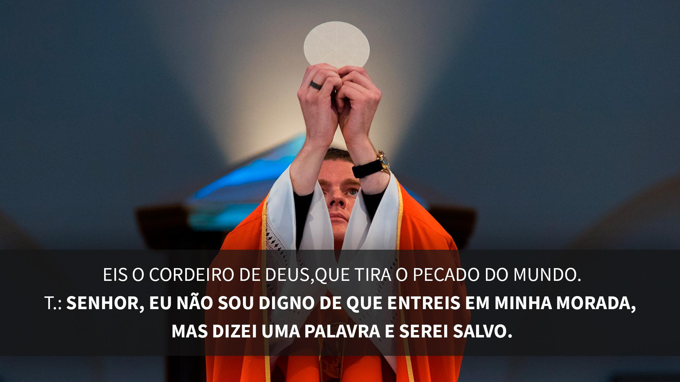

Slide 91


Slide 92
Liturgia Eucarística
COMUNHÃO
(Aguardem os padres e ministros
nos seus lugares.)

Slide 93
Liturgia Eucarística - Antífona da Comunhão
Sentados
Antífona da Comunhão
Todas as nações cantam as vossas glórias, ó Maria; por vós nos veio o sol da justiça, o Cristo, nosso Deus.

Slide 94
Liturgia Eucarística
Sentados
AÇÃO DE GRAÇAS

Slide 95
Liturgia Eucarística - Depois da Comunhão
De pé
P. OREMOS: Senhor nosso Deus, que a comunhão na vossa Eucaristia cure em nós as feridas do pecado original, do qual Maria foi preservada de modo admirável ao ser concebida sem pecado.
Por Cristo, nosso Senhor.
T. Amém.

Slide 96
Ritos Finais - Vivência
Sentados
L. Em previsão dos méritos de Cristo, Maria foi preservada do pecado. Em previsão de nossa união com Cristo, fomos redimidos pelo seu Sangue derramado por nós, cujo mistério celebramos em cada Eucaristia. Que cada um de nós assuma o compromisso de gerar Cristo no mundo com nossos pensamentos e atitudes.

Slide 97


Slide 98
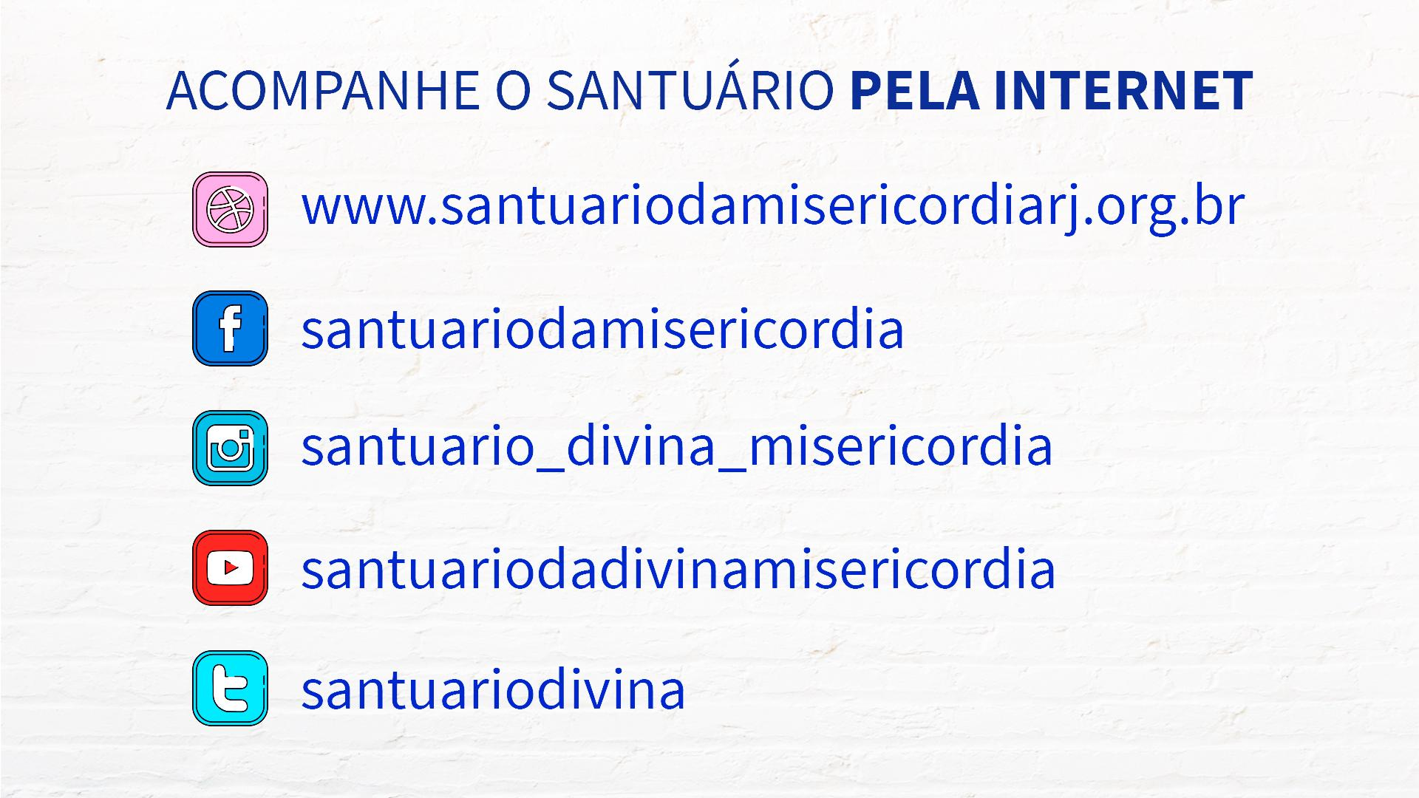

Slide 99
Ritos Finais - Bênção Final e Despedida
De pé
Benção Final e Despedida
P. O Senhor esteja convosco.
T. Ele está no meio de nós.
P. O Deus de bondade, que pelo Filho da Virgem Maria quis salvar a todos, vos

Slide 100
Ritos Finais - Bênção Final e Despedida
De pé
enriqueça com sua bênção.
T. Amém.
P. Seja-vos dado sentir sempre e por toda a parte a proteção da Virgem, por quem recebestes o autor da vida.
T. Amém.

Slide 101
Ritos Finais - Bênção Final e Despedida
De pé
P. E vós, que vos reunistes hoje para celebrar sua solenidade, possais colher a alegria espiritual e o prêmio eterno.
T. Amém.

Slide 102
Ritos Finais - Bênção Final e Despedida
De pé
P. Abençoe-vos Deus todo-poderoso, Pai e Filho e † Espírito Santo.
T. Amém.
P. Glorificai o Senhor com vossa vida; ide em paz e o Senhor vos acompanhe.
T. Graças a Deus.

Slide 103
